Slide 1
KOMÜNİTE VE POPULASYON EKOLOJİSİ

Slide 2
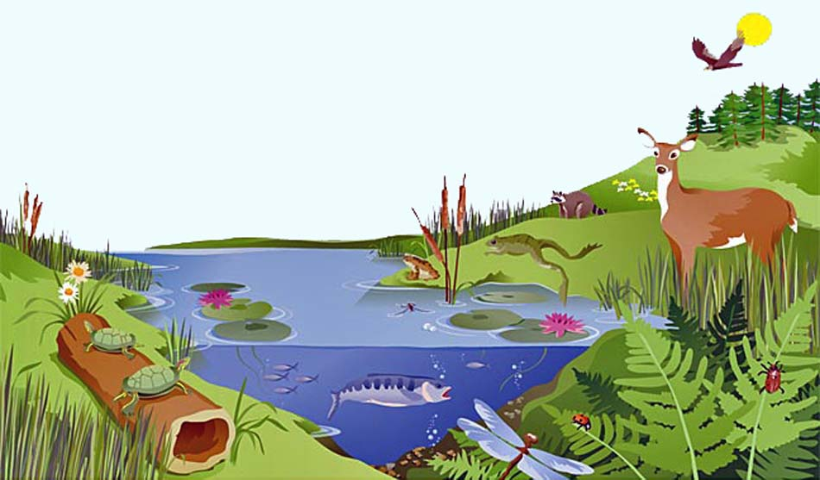
Bir alan yada habitat içersindeki tüm populasyonların birliğine komünite denir.

Slide 3
KOMÜNİTENİN ÖZELLİKLERİ
1.Komünitelerin büyüklükleri farklı olabilir. Bulunduğu ortamdaki çevresel koşullar komünitedeki türlerin çeşitliliğini ve dağılımını etkiler. En az tür çeşitliliği kutup bölgelerindeki komünitelerde görülürken orta enlemlere doğru gidildikçe çeşitlilik artar ve tropikal bölgelerdeki komünitelerde tür çeşitliliği en yüksek düzeye ulaşır.
Enlemlerdeki tür çeşitliliği daha çok iklimsel nedenlere bağlıdır.
Komünitenin coğrafik büyüklüğü de tür zenginliğini etkileyen bir diğer etkendir

Slide 4
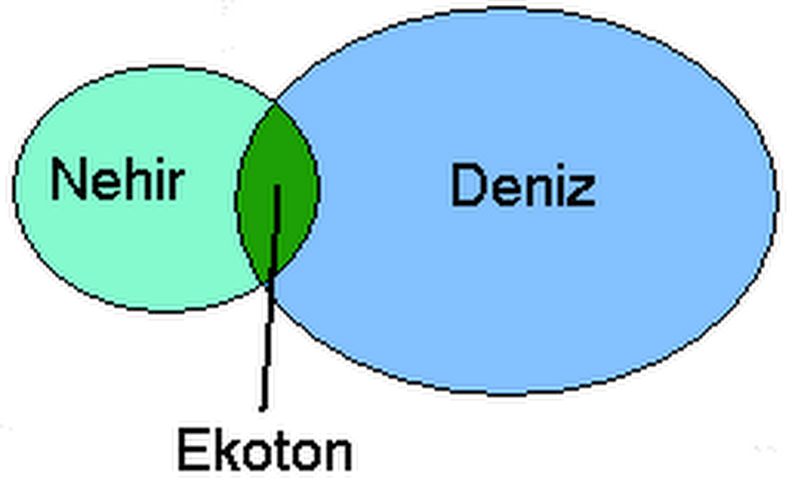
2.Komüniteler birbirinden kesin sınırlarla ayrılmış değildir. Komşu komüniteler arasında geçiş bölgeleri bulunur.Bu bölgelere ekoton denir.
Tür çeşitliliği fazla
Türü temsil eden birey sayısı az
Rekabet fazla
Bireysel tolerans yüksek
Daha çok çeşitte iklim görülür

Slide 5
3.Dominant türler ve kilit taşı türler komünite yapısı üzerine kontrol uygular
Dominant tür: Komünite içerisindeki en yüksek bolluğa ya da en fazla biyokütleye sahip türlerdir.Diğer türlerin dağılımını ve varlığını güçlü şekilde kontrol ederler. Komüniteler baskın türlerine göre adlandırılır
Örnek:Akçaağaç,bir orman komünitesinde baskın tür ise gölgeleme ve toprak yapısı üzerinde büyük etkiye sahip olur.Bu komüntedeki bitki çeşitliliği ve dağılımı üzerinde etki yapar.

Slide 6
Su ve besin gibi sınırlı kaynakların kullanımında rekabette üstün olan tür baskın hale gelir.Zaman ve çevre koşullarının etkisiyle baskın tür değişebilir.
Kilit taşı tür: Ekolojik nişleri nedeniyle komünite yapısını kuvvetli şekilde kontrol eden türlerdir. Komünite içerisinde çok sayıda bulunmazlar.

Slide 7
4. Komünitede bulunan popülasyonlar arasında rekabet av-avcı ilişkisi simbiyotik yaşam gibi çeşitli etkileşimler görülebilir.
A)Rekabet
Gereksinim duyulan ana kaynak sınırlı miktarda olduğu zaman iki tür arasında potansiyel olarak rekabet olur.
Rekabet farklı türler arasında olduğu gibi aynı türün bireyleri arasında da olabilir. Aynı türe ait bireyler arasındaki rekabete tür içi rekabet denir.
Farklı türlerin bireyleri arasındaki rekabete ise türler arası rekabet denir. Buğday tarlasındaki buğdaylar ile ayrık otu arasındaki rekabet, türler arasındaki rekabete örnektir.

Slide 8
Rekabette Elenme Prensibi
1934 yılında Rus ekolog G.F. Gause (G.F.Gaus), Paramecium aurelia ve Paramecium caudatum adı verilen iki protista türü ile yaptığı laboratuvar deneylerinde türler arası rekabetin etkilerini araştırmıştır.

Slide 9
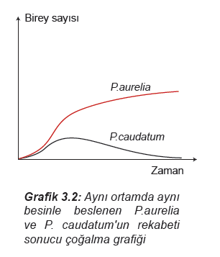
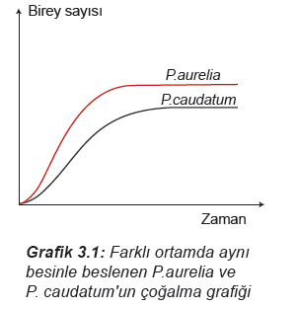
İki türü birlikte aynı kültür ortamında yetiştirdiğinde P.aurelia besin bulmada daha başarılı olmuş, sayısı artmış P.caudatum ise tamamen yok olmuştur. Aynı sınırlı kaynaklar için rekabet ettiği ve birlikte yaşayamayacağı sonucuna ulaşılmıştır.
Ekolojik nişleri aynı olan iki tür, komünite içinde bir araya geldiğinde aralarında rekabet başlar ve daha az rekabet gücündeki tür o alanda yok olur ya da türlerden biri doğal seleksiyonla farklı bir kaynağı kullanmak üzere farklı özellikler kazanabilir.

Slide 10
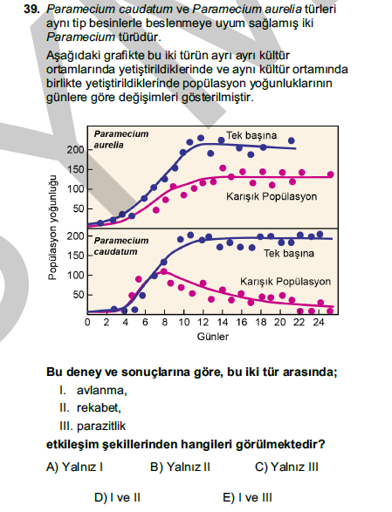
2018-AYT

Slide 11
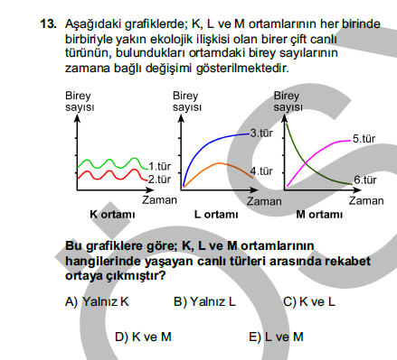
2014-LYS

Slide 12
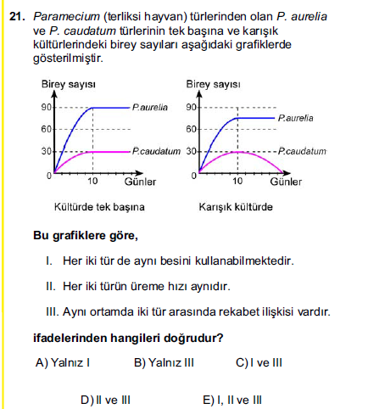
2013-LYS

Slide 13
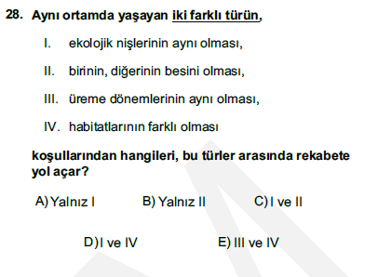
2012-LYS

Slide 14
Yaşama alanına en iyi uyum sağlayan tür, bu ortamdaki diğer türlerle en iyi rekabet edebilen türdür.
Rekabeti etkileyen önemli faktörlerden biri türlerin gelişme ve olgunlaşma dönemlerinin farklı olmasıdır. Bu dönemler ne kadar farklıysa türler arasındaki rekabet o ölçüde azalır.
Rekabette elenme prensibine göre ekolojik nişleri aynı olan iki tür komünite içerisinde bir arada bulunamaz. Çünkü rekabet gücü yüksek olan tür hızla sayısını artırarak ortamdaki kaynaklardan hızlı şekilde yararlanır ve diğer türün yok olmasına neden olabilir.

Slide 15
Bir türün kendi çevresindeki biyotik ve abiyotik faktörleri kullanımıyla ilgili durumların tümü o türün ekolojik nişi olarak adlandırılır.
Aynı komünite içindeki benzer türlerin zamanla ekolojik nişlerinde değişimler ortaya çıkabilir.
Eğer nişlerde farklılık varsa,benzer türler komünite içersinde bir arada bulunabilir.
Komünitedeki benzer türlerin bir arada yaşamasını mümkün kılan niş farklılaşmasına kaynak paylaşımı denir.

Slide 16
B.Komünitelerde predasyon görülebilir.
Yeme ve yenmekten kurtulma üreme başarısında ön koşuldur. Doğal seleksiyon hem predatörlerin hem de avın adaptasyonlarını belirler.
Predatör adaptasyonları: keskin duyulara sahip,yakalama ve tutmaya yarayan pençe,diş,zehir gibi adaptasyonlar
Herbivorlara karşı bitki adaptasyonları: toksin üretimi,diken yapıları geliştirme
Hayvanların avcı türlere karşı adaptasyonları: savunma davranışı (pasif (saklanma) ya da aktif (kaçma-saldırma) geliştirirler.

Slide 17
Savunma Biçimleri:
1.Uyumsal renklenme pasif bir savunmadır. Potansiyel avın bulunduğu kendi zemini içerisinde saptanmasını zorlaştırır.Kamuflaj ya da kriptik renklenme
2.Mekanik ya da kimyasal savunma pasif veya aktif savunma şeklinde olabilir. Örn: Bazı hayvanlar yedikleri bitkilerden aldıkları toksinleri biriktirerek pasif kimyasal savunma yapabilir.Kral kelebekleri larva halindeyken sütleğen bitkisinden elde ettiği zehiri bünyesinde depolar.

Slide 18
Aktif kimyasal savunmaya sahip hayvanlar genellikle parlak uyarıcı renklere sahiptir (aposematik renklenme
Örnek:Zehirli ok kurbağası parlak kırmızı renklidir
Bazı hayvan türleri de mimikri yoluyla savunma yapar.
Mimikri:Bir türün diğerinin görüntüsünü ya da davranışını taklit etmesi

Slide 19
C.Komünitelerde Simbiyotik İlişkiler
İki farklı türe ait bireyin ya da popülasyonun yarar ve zarar gözetilmeden birlikte yaşamasına simbiyoz (birlikte yaşam) denir.
SİMBİYOTİK İLİŞKİLER
MUTUALİZM
PARAZİTİZM
KOMMENSALİZM

Slide 20
MUTUALİZM
Mutualizm, farklı ihtiyaçları birbirini tamamlayan organizmalar arasında görülür.
ÖRNEKLER:
1)Liken
2) Geviş getiren hayvanlar ile onların işkembesinde yaşayan yararlı bakteriler
3)İnsan ile onun bağırsağında yaşayan bakeriler
Türler arasında zorunlu olmayan mutualizm de görülebilir. Bu durum gevşek mutualizm denir.
MUTUALİZM

Slide 21
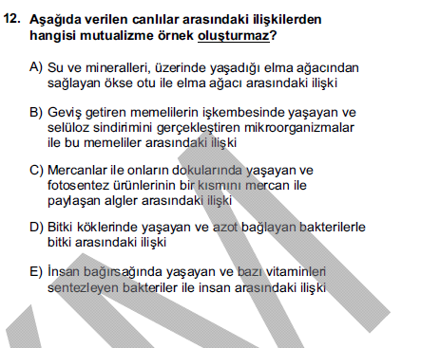
2016-LYS

Slide 22
KOMMENSALİZM
KOMMENSALİZM
Birlikte yaşayan iki türden biri bu birliktelikten yararlanırken (konuk) diğer tür (konak) etkilenmez. ÖRNEK:
İstridye ve yengeç türü (Yengeçler konağın yemediği ya da ondan arta kalan yiyeceklerle beslenir ve istiridye sayesinde dış etkenlerden korunur. Yengeç bu birliktelikten yarar sağlarken istiridye zarar ya da yarar görmez)

Slide 23
PARAZİTİZM
KOMMENSALİZM
Zarar gören konak, yararlanan ise parazit olarak adlandırılır. Parazit, üzerinde veya içinde yaşadığı konağın besinlerine ortak olarak ona zarar verir. Parazit canlıların çoğunun tutunma ve duyu organları iyi gelişmiştir. Bu canlılar hızlı ürer; ancak enzim ve sindirim sistemleri iyi gelişmediğinden konağa bağımlı olarak yaşar.

Slide 24
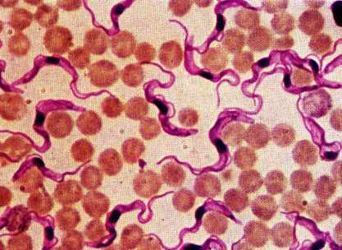
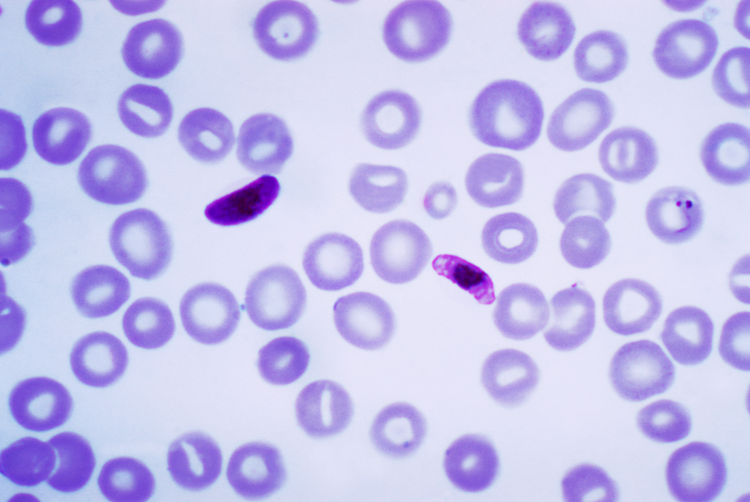
Bir hücreli parazitler: Bazı bakteriler, amipler ve kamçılılar ile sıtma mikrobu bir hücreli parazitlerdendir

Slide 25
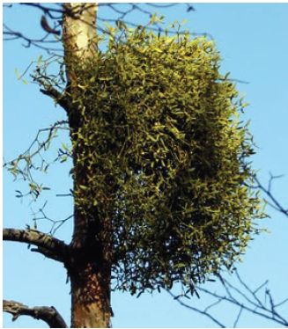
Bitkisel parazitler: Yarı parazit ve tam parazit olmak üzere iki çeşidi vardır.
Yarı parazitler, inorganik maddeyi kullanarak kendileri için gerekli olan organik maddeleri sentezler. Yarı parazitlere ökse otu (Viskum album) örnek verilebilir.

Slide 26
Tam parazitlere örnek olarak canavar otu (Orobanche) verilebilir. Yaprakları küçük, ksilemleri zayıf olan bu bitkiler, klorofilleri olmadığı için fotosentez yapamaz. Emeç adı verilen emme organlarını üzerinde yaşadığı konağın iletim sistemine kadar uzatarak organik besinleri ve su ihtiyacını konak canlıdan karşılar.

Slide 27
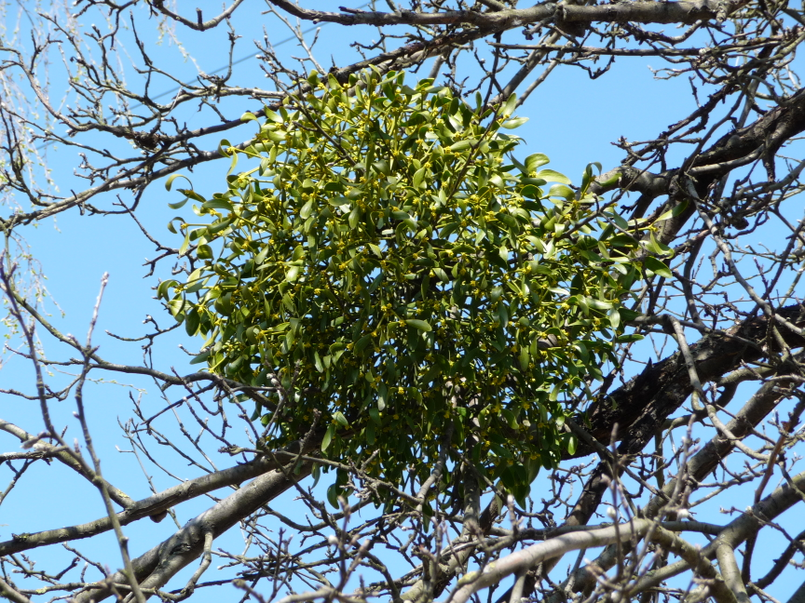
Ökse otu+Elma Ağacı

Slide 28
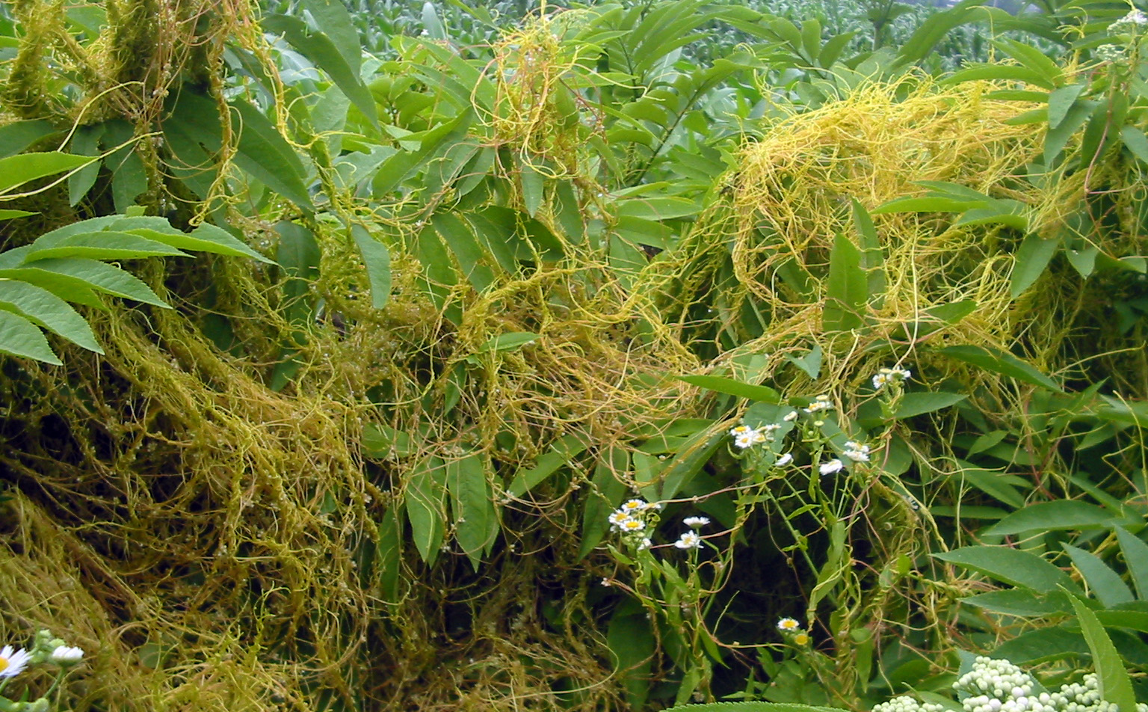
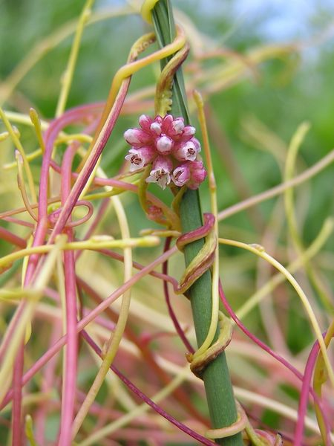
Cin saçı

Slide 29
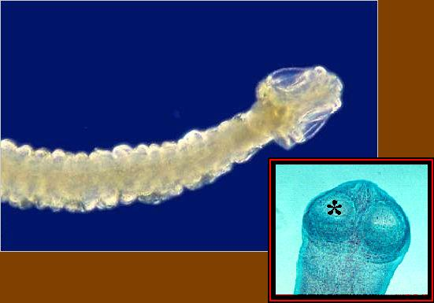
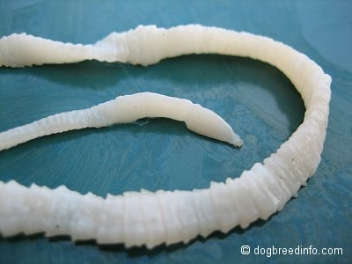
Hayvansal Parazitler
İç parazitler: Sindirim sistemi bulunmayan iç parazitler, konağın sindirilmiş besinlerini kullanır. İç parazitlerin hareket, duyu ve sinir sistemleri basit yapıda olmasına karşın üreme sistemleri çok gelişmiştir. Tenya, bağırsak solucanları iç parazit örneklerindendir

Slide 30
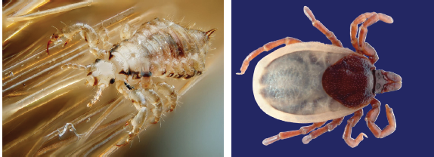
Dış parazitler: Üzerine kısa ya da uzun süre tutunarak konağın kanını emen, sindirim sistemi gelişmiş parazitlerdir. Ancak çoğunda sindirim enzimi salgılanmaz. Bit, pire, kene dış parazit örneklerdir.

Slide 31
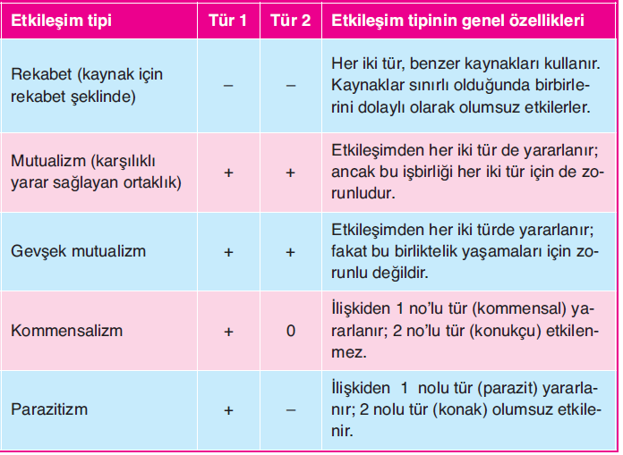

Slide 32
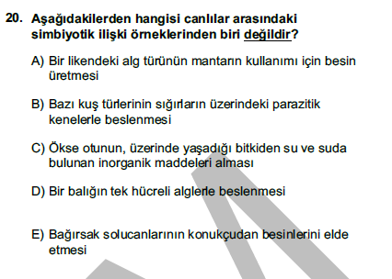
2015-LYS

Slide 33
5.Komüniteler müdahaleler nedeniyle denge durumunda değildir.
Müdahaleler, doğal afetler ya da insan faaliyetleri gibi komünitelere zarar veren ve kaynak kullanımını değiştiren olaylardır. Müdahalelerin tipi,sıklığı,şiddeti komüniteden komüniteye değişir.
İnsan,müdahalelerin en yaygın etkenidir.
Bir müdahaleden sonra komünitede ard arda gelen değişikliğe süksesyon denir.

Slide 34
Belirli bir bölgede uzun bir zaman içinde türlerin aşamalı olarak birbirlerinin yerini almalarına süksesyon (ardıllık:sıralı değişim) denir.
Baraj yapımı, aşırı otlatma, yoğun ağaç kesimi, büyük yangınlar, toprak kaymaları, kuraklık, sel, küresel ısınma, volkanik patlamalar ya da kasırga gibi nedenlerle komünitenin yapısı bozulabilir.
Süksesyonlar birincil ve ikincil süksesyon olmak üzere iki grupta incelenir

Slide 35
BİRİNCİL SÜKSESYON
Buzul istilasına uğramış ya da yeni bir volkanik ada gibi toprağın henüz oluşmadığı alanlarda üzerinde canlı bulunmayan bir ortama canlıların yerleşmeye başlamasıyla gerçekleşir.
Birincil süksesyonun başlangıcındaki koşullar canlı gelişimine elverişsizdir. Bu nedenle süksesyon yavaş seyreder hatta binlerce yıl sürebilir.
Genellikle başlangıçta var olan ilk canlı formları ototrof bakterilerdir.
Birincil süksesyonda; liken, yosun, ot, funda, çalı ve ağaç evreleri sıralı bir değişim gösterir

Slide 36
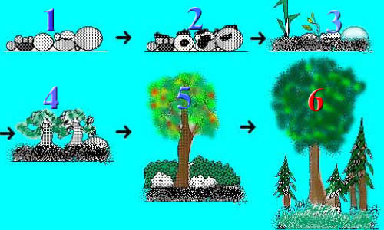
Liken evresinde; hiçbir canlının bulunmadığı kaya, kum, çakıl gibi ortamlarda likenler gelişir. Likenler bu ortamların topraklaşmasını sağlar.

Slide 37
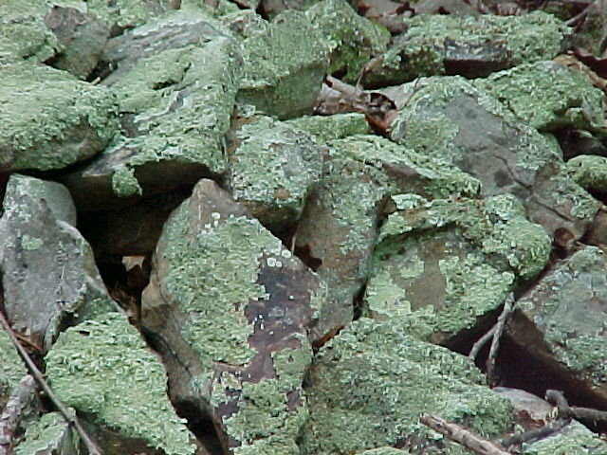

Slide 38
Yosun evresinde; likenler rekabeti kaybeder. Yosunlar ortamı nemlendirir. Omurgasızlar buraya yerleştiğinde ölü organizmaların çürümesiyle toprak kalitesi artar.
Ot evresinde; ortama yerleşen otsu bitkiler yosunlara karşı rekabeti kazanır. Zamanla hayvan çeşitliliği de artmaya başlar
Funda-çalı evresinde; otsu bitkiler rekabeti kaybeder. Ortama funda, yaban mersini, böğürtlen gibi çalı toplulukları yerleşir. Hayvanlar aracılığıyla büyük ağaçların tohumları taşınır.

Slide 39
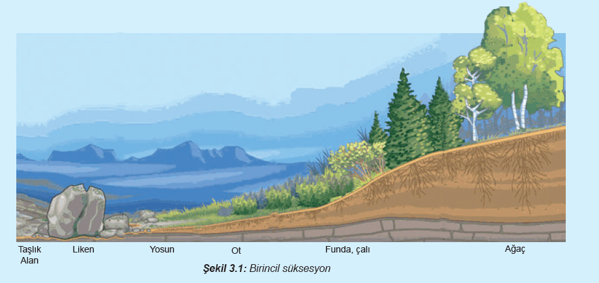

Slide 40
Ağaç evresi; funda-çalı evresinin sonuna doğru başlar. Büyük ağaçlar altında çok sayıda hayvan türleri ve küçük bitkiler bulunur. Ortam şartları anormal derecede değişmedikçe dengeli ve olgunluğa erişmiş bir komünite meydana gelir. Buna klimaks denir.

Slide 41
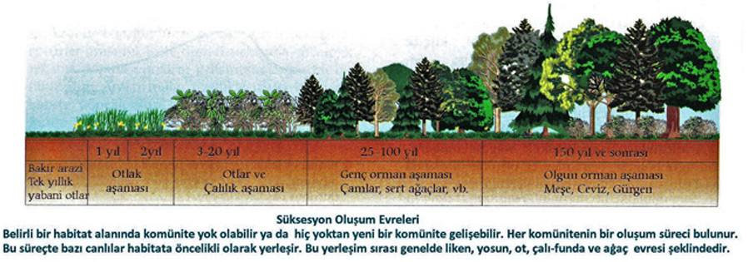

Slide 42
İkincil Süksesyon
Daha önce üzerinde bir komünitenin bulunduğu ancak aşırı otlatma, kesim, yangın gibi nedenlerle bozulmuş ortamlarda gerçekleşir.
Bu süksesyon doğada daha yaygındır ve ekosistemlerin kısmi olarak zarar görmesinden kaynaklanır. İkincil süksesyonda toprak yapısı bozulmamıştır
Tarım ve otlatma durduktan sonra terk edilen tarlaların üzerinde gerçekleşen değişimler ikincil süksesyondur. Bu alanlardaki öncü türler, bir yıllık otsu bitkilerdir. Otların yerini kısa sürede bodur, çalımsı bitkiler alır.
Çalı evresinin sonuna doğru ortama büyük ağaçlar yerleşmeye başlar. Son evrede orman ağaçları çalıların çoğunun yerini alır

Slide 43
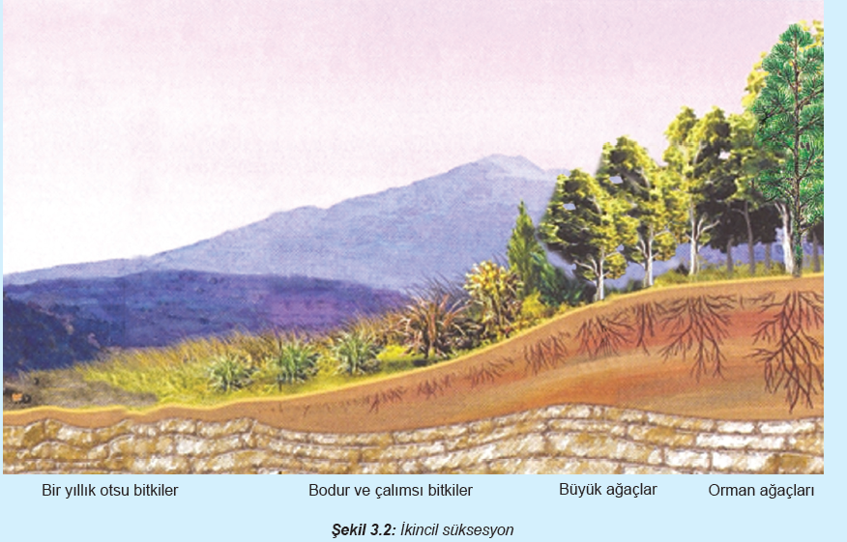

Slide 44
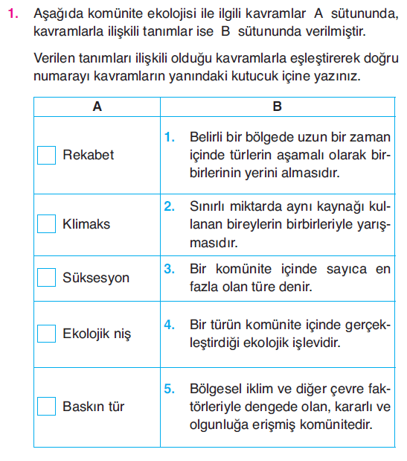

Slide 45
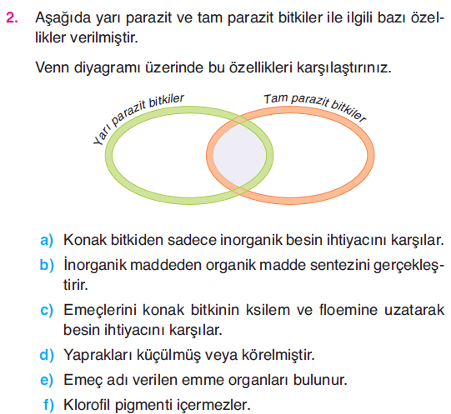

Slide 46
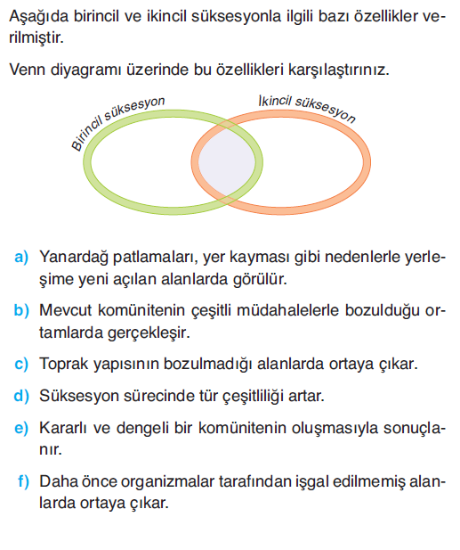

Slide 47
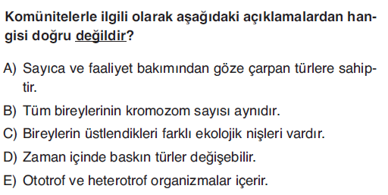

Slide 48
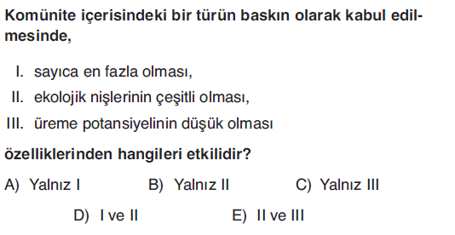

Slide 49
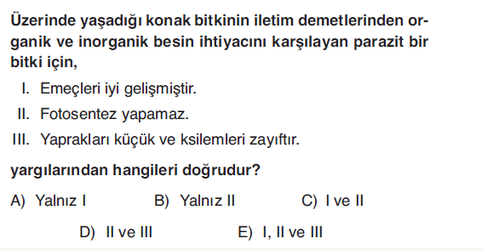

Slide 50
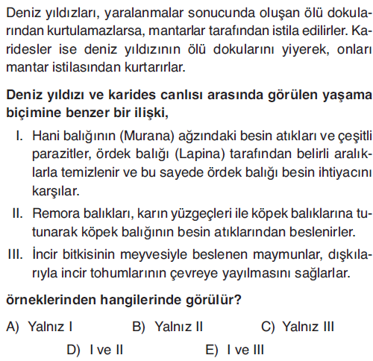

Slide 51
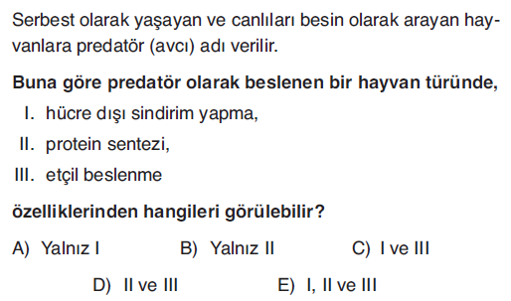

Slide 52
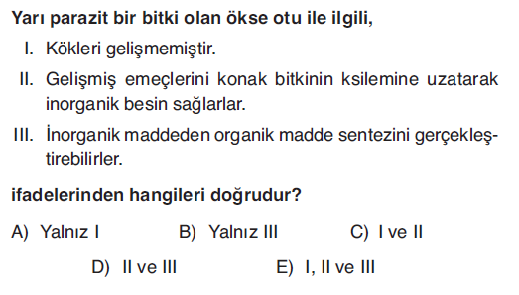

Slide 53
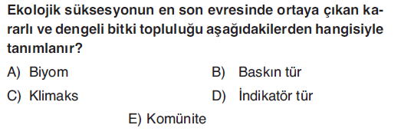

Slide 54
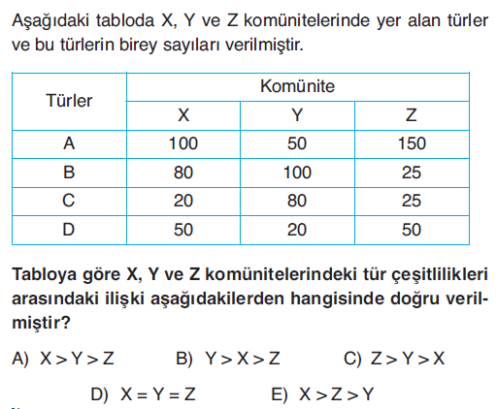

Slide 55
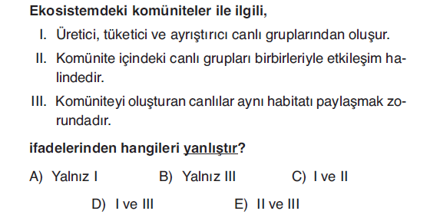

Slide 56
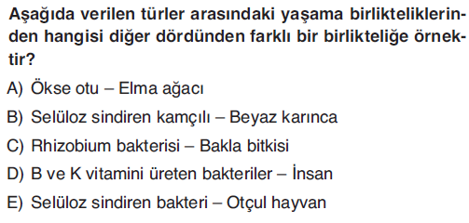

Slide 57
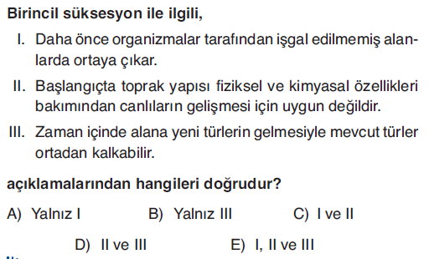

Slide 58
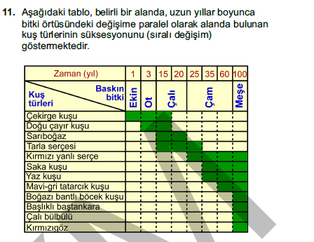
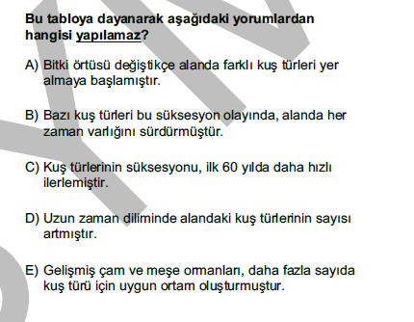
2014-LYS

Slide 59
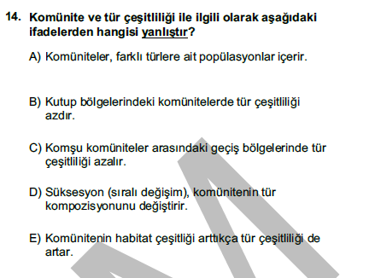
2014-LYS

